Slide 1
微专题6
化学工艺流程

Slide 2
01核心考点梳理
循环利用
工艺流程题的基本结构示意图
分离提纯
原料无机矿物
核心化学反应
获取产品
(1)自然资源开发利用
(2)废弃资源回收利用
(3)物质的制备和净化
原料预处理
反应条件的控制、
试剂选择、化学反应

Slide 3
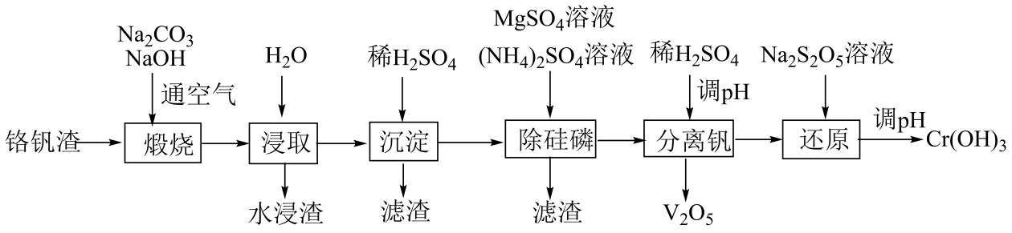
考点（一）——原料的预处理
真题示例
（2023·新课标卷）铬和钒具有广泛用途。铬钒渣中铬和钒以低价态含氧酸盐形式存在，主要杂质为铁、铝、硅、磷等的化合物，从铬钒渣中分离提取铬和钒的一种流程如下图所示：
(1)煅烧过程中，钒和铬被氧化为相应的最高价含氧酸盐，其中含铬化合物主要
为 (填化学式)。
Na₂CrO₄
解析：（1）由分析可知，煅烧过程中，铬元素转化为铬酸钠，故答案为：Na₂CrO₄；

Slide 4
考点（一）——原料的预处理
【解题策略】熟记常见处理方法，了解其作用，结合题干信息和流程图中物质性质、 转化等作答。
原料的预处理
原料
原料
预处理
核心化
学反应
分离提纯
获取产品
(1)自然资源开发利用
(1) 粉碎,研磨
(2) 搅拌
(2)废弃资源回收利用
(3) 煅烧,灼烧,焙烧
(3)物质的制备和净化
(4) 碱洗,酸浸,碱浸、盐浸等
(5) 浸出率的提高

Slide 5
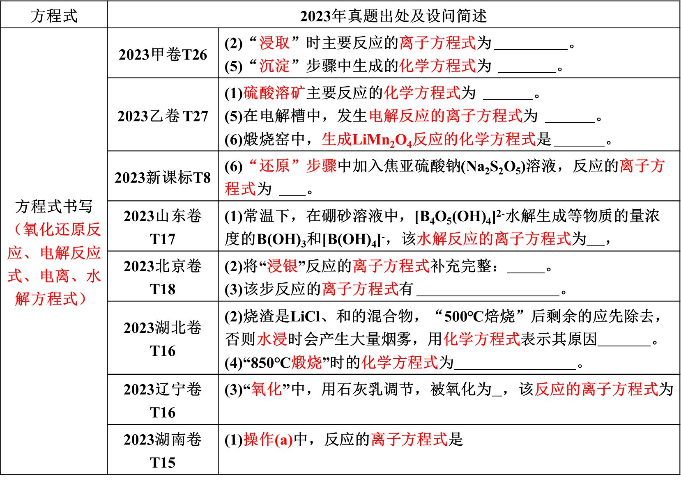
考点（二）——核心化学反应书写

Slide 6
氧化还原型
真题示例
（2023·新课标卷）铬和钒具有广泛用途。铬钒渣中铬和钒以低价态含氧酸盐形式存在，主要杂质为铁、铝、硅、磷等的化合物，从铬钒渣中分离提取铬和钒的一种流程如下图所示：
作还原剂
得到Cr³⁺，通过调节pH得到Cr(OH)₃
(1)煅烧过程中，钒和铬被氧化为相应的最高价含氧酸盐，
其中含铬化合物主要
为 (填化学式)。
将铬钒渣中的Cr元素经处理得到的Cr₂O₇²⁻
目标产物
Na₂CrO₄
(6)“还原”步骤中加入焦亚硫酸钠(Na₂S₂O₅)溶液，反应的
离子方程式为_________________________________________________。
2Cr₂O₇²⁻+3S₂O₅²⁻+10H⁺=4Cr³⁺+6SO₄²⁻+5H₂O

Slide 7
考点（二）——核心化学反应书写
【解题策略】(1)氧化还原反应： ①遵循氧化还原反应规律：“氧化剂+还原剂=还原产物+氧化产物”
②三个守恒：电子守恒、原子守恒、电荷守恒
(2)非氧化还原反应： ①物质性质 ②元素守恒
关注箭头的指向： 箭头指入——反应物；箭头指出——生成物； 箭头回指——循环物
原料的预处理
反应条件的控制
原料
原料
预处理
核心化
学反应
分离提纯
获取产品
(1) 粉碎,研磨
(1) 氧化/还原
(1)自然资源开发利用
(2) 搅拌
(2) pH值的调节
(2)废弃资源回收利用
(3) 温度的控制
(3) 煅烧,灼烧,焙烧
(4) 防氧化
(4) 碱洗,酸浸,碱浸
(3)物质的制备和净化
(5) 防水解
(5) 浸出率的提高
(6) 防分解

Slide 8
考点（三）——净化除杂
真题示例
（2023·新课标卷）铬和钒具有广泛用途。铬钒渣中铬和钒以低价态含氧酸盐形式存在，主要杂质为铁、铝、硅、磷等的化合物，从铬钒渣中分离提取铬和钒的一种流程如下图所示：
将铬钒渣中的Al元素经处理得到的NaAlO₂
(3)“沉淀”步骤调pH到弱碱性，主要除去的杂质是 。

Slide 9
考点（三）——净化除杂
【解题策略】先分析待除去的杂质元素，结合物质性质、溶液的酸碱性，分析其存在形式，判断转化为沉淀还是气体等，从而确定物质成分和除杂方式。
原料的预处理
反应条件的控制
原料
原料
预处理
核心化
学反应
分离提纯
获取产品
(1)自然资源开发利用
(1) 粉碎,研磨
(1) 氧化/还原
(1) 过滤(冷却/趁热)
(2) 搅拌
(2) pH值的调节
(2) 萃取/分液
(2)废弃资源回收利用
(3) 反萃取
(3) 煅烧,灼烧,焙烧
(3) 温度的控制
(3)物质的制备和净化
(4) 碱洗,酸浸,碱浸
(4) 蒸馏
(4) 防氧化
(5) 浸出率的提高
(5) 防水解
(5) 离子交换
(6) 防分解

Slide 10
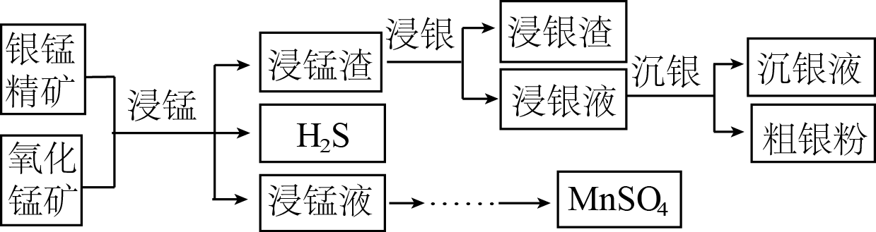
考点（四）——绿色生产
真题示例
（2023 北京，18）以银锰精矿(主要含Ag₂S、MnS、FeS₂)和氧化锰矿(主要含MnO₂)为原料联合提取银和锰的一种流程示意图如下。
已知：酸性条件下，MnO₂的氧化性强于Fe³⁺。
(4)结合“浸锰”过程，从两种矿石中各物质利用的角度，分析联合提取银和锰的优势：
。
解析：联合提取银和锰的优势在于“浸锰”过程可将两种矿石中的锰元素同时提取到浸锰液中，将银元素和锰元素分离开，利用MnO₂的氧化性将FeS₂中的Fe²⁺氧化为Fe³⁺，同时生成的Fe³⁺还可以用于浸银，节约氧化剂，同时得到MnSO₄。

Slide 11
考点（四）——绿色生产
【答题策略】
成本意识：浸出率、转化率、利用率、原料价格、能耗的控制、原料、能量的循环利用。
效率意识：生产速率、催化剂的使用、反应条件的选择。
环保意识：绿色化学：无污染、无腐蚀、 “三废”(废气、废渣、废水)的处理。
产物的循环利用
原料的预处理
反应条件的控制
原料
原料
预处理
核心化
学反应
分离提纯
获取产品
(1)自然资源开发利用
(1) 粉碎,研磨
(1) 氧化/还原
(1) 过滤(冷却/趁热)
(1) 水洗,酸洗,醇洗
热水洗,冷水洗
(2) 搅拌
(2) pH值的调节
(2) 萃取/分液
(2)废弃资源回收利用
(2) 蒸发结晶,冷却结
晶, 重结晶
(3) 煅烧,灼烧,焙烧
(3) 温度的控制
(3) 反萃取
(4) 碱洗,酸浸,碱浸
(4) 防氧化
(4) 蒸馏
(3) 盐析 渗析 升华
(3)物质的制备和净化
(5) 浸出率的提高
(5) 防水解
(5) 离子交换
(4) 防氧化 防水解
防分解 防倒吸
(6) 防分解
(5)转化率/产率计算

Slide 12
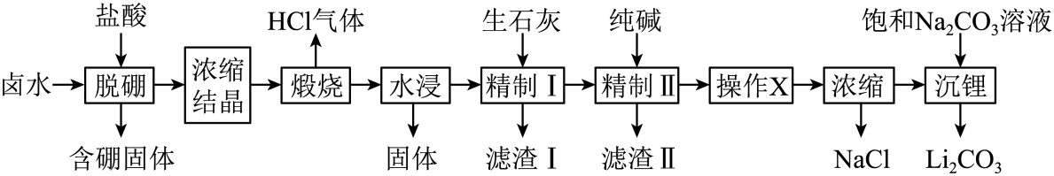
02典型例题分析
真题示例
（2023·山东卷）盐湖卤水(主要含Na⁺、Mg²⁺、Li⁺、Cl⁻、SO₄²⁻ 、 和硼酸根等)是锂盐的重要来源。一种以高镁卤水为原料经两段除镁制备Li₂CO₃的工艺流程如下：
预处理
核心化学反应及分离提纯
原料
稀盐酸
原料：主要含有Na⁺/ Mg²⁺ /Li⁺/Cl⁻/SO₄²⁻和硼酸根等
两段除镁
目标产物

Slide 14
真题示例
快速浏览，整体分析——把握主干
（2023·山东卷）盐湖卤水(主要含Na⁺、Mg²⁺、Li⁺、Cl⁻、SO₄²⁻ 、 和硼酸根等)是锂盐的重要来源。一种以高镁卤水为原料经两段除镁制备Li₂CO₃的工艺流程如下：
（1）把握主干：卤水中纯化出Li⁺，经沉锂得到Li₂CO₃

Slide 15
真题示例
瞻前顾后，整合信息——理顺流程
（2023·山东卷）盐湖卤水(主要含Na⁺、Mg²⁺、Li⁺、Cl⁻、SO₄²⁻ 、 和硼酸根等)是锂盐的重要来源。一种以高镁卤水为原料经两段除镁制备Li₂CO₃的工艺流程如下：
（2）理顺流程：
脱硼：除去卤水中的硼酸根；
浓缩结晶：将卤水中的溶质富集，得到LiCl/NaCl/MgSO₄/Li₂SO₄/Na₂SO₄/MgCl₂的水合物；
煅烧：将MgCl₂的水合物转化为MgO和HCl，HCl气体可以回收再利用；
水浸：除去MgO和少量Mg(OH)₂，达到第一次除Mg的目的；
精制I：加入生石灰生成Ca(OH)₂，进一步沉淀Mg²⁺二次除Mg； 精制II：加入纯碱除Ca^{2+;}
操作X：加酸除过量的OH⁻和CO₃²⁻； 浓缩：除去NaCl杂质； 沉锂：生成Li₂CO₃

Slide 16
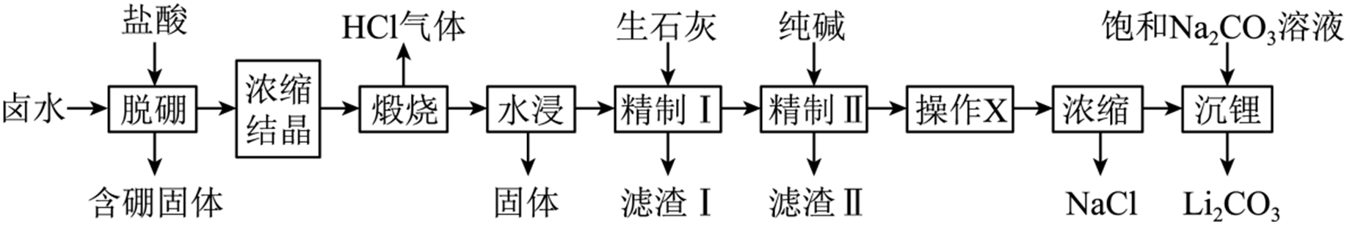
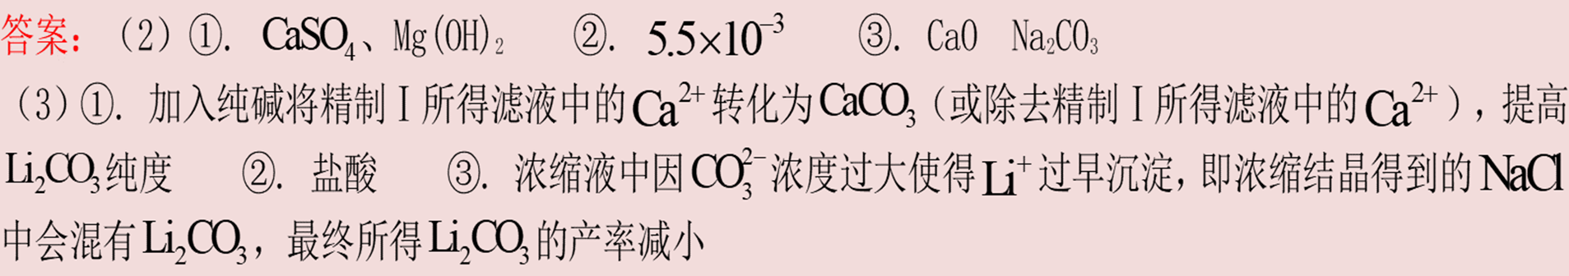


以线设问，回归流程——局部剖析
Na⁺/Li⁺/Cl⁻/Ca²⁺
Na⁺/ Mg²⁺ /Li⁺/Cl⁻/SO₄²⁻
Na⁺/ Mg²⁺ /Li⁺/Cl⁻/SO₄²⁻和硼酸根等
物质成分分析
高频考点
实验操作顺序
实验操作目的
实验试剂的选择

Slide 17
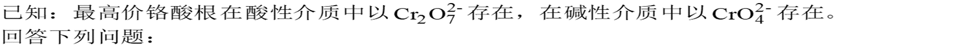
03真题强化练
（2023·新课标卷）铬和钒具有广泛用途。铬钒渣中铬和钒以低价态含氧酸盐形式存在，主要杂质为铁、铝、硅、磷等的化合物，从铬钒渣中分离提取铬和钒的一种流程如下图所示：

Slide 18
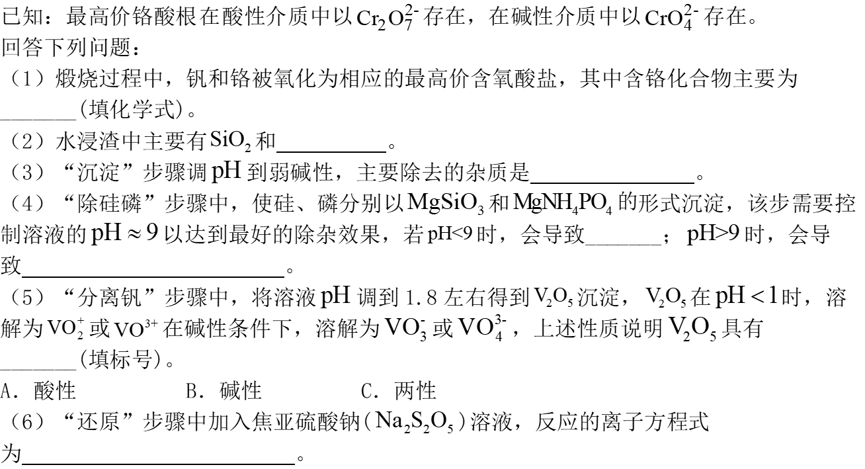
核心化学反应及分离提纯
目标产物
预处理
原料
Na₂CrO₄、钒的含氧酸盐、NaAlO₂、Na₂SiO₃、Na₃PO₄、Fe₂O₃、SiO₂
Al(OH)₃
Cr₂O₇²⁻被S₂O₅²⁻还原为Cr³⁺，
调pH后转化为Cr(OH)₃
分离钒，将pH调到1.8左右，Cr元素以Cr₂O₇²⁻形式存在于溶液中
Fe₂O₃、SiO₂
逆向析题：(1)(2)(3)(6)小问：以线设问，回归流程——局部剖析
(4)(5)小问：独立设问，找准关键——直接作答

Slide 20
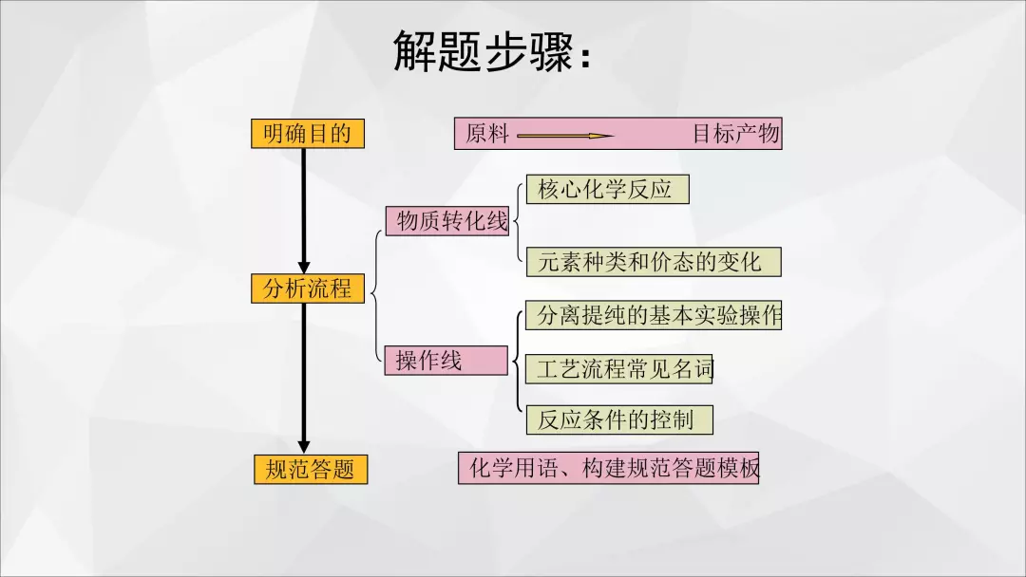
02思维模型
审题头
（①抓化工生产的目的；②抓原料、杂质、产品的成分。）
(2)逆向析题
逆向析题,即先看设问,再根据设问反向找题干中的相关信息,针对性地看流程图）
(3)陌生反应化学方程式和离子方程式
的书写步骤
第一步，确定反应物和生成物
第二步，初步配平
第三步，补充缺失微粒，并配平

Slide 21
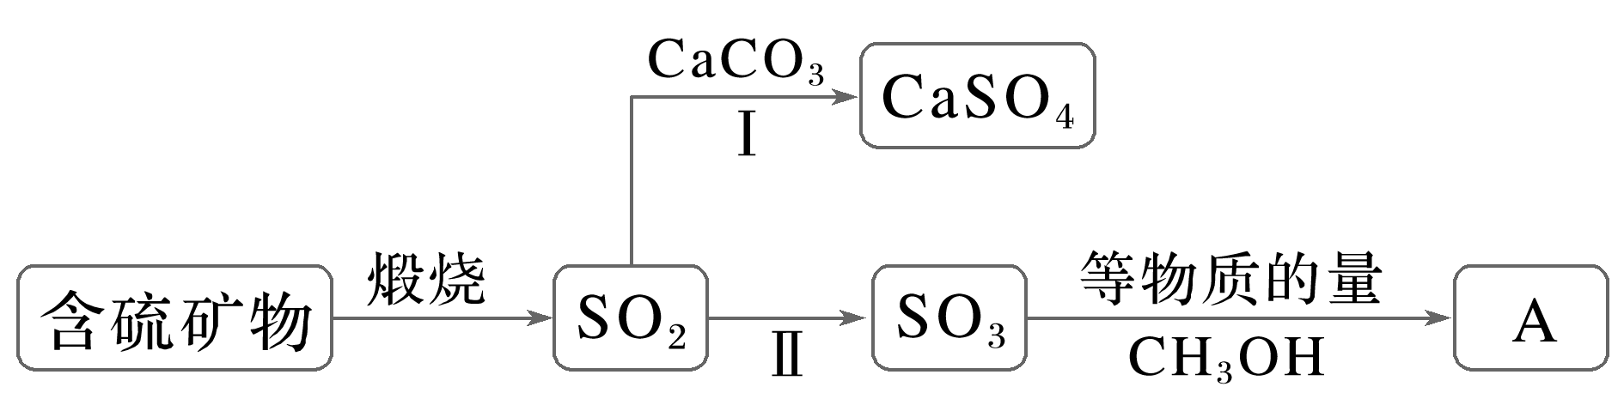
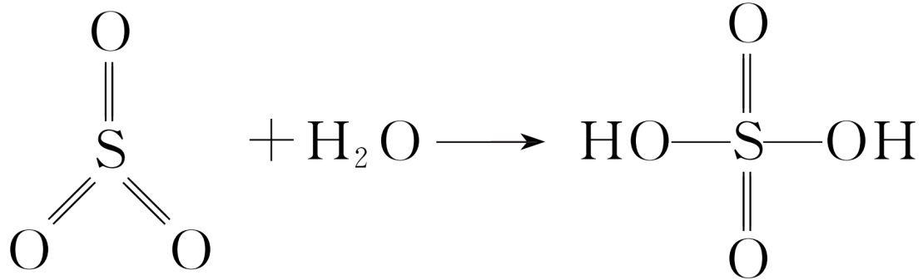
已知：
(1)富氧煅烧燃煤产生的低浓度的SO₂可以在炉内添加CaCO₃通过途径Ⅰ脱除，
写出反应方程式______________。
(2)煅烧含硫量高的矿物得到高浓度的SO₂，通过途径Ⅱ最终转化为化合物A。
①下列说法正确的是__________________。
A．燃煤中的有机硫主要呈正价 B．化合物A具有酸性
C．化合物A是一种无机酸酯 D．工业上途径Ⅱ产生的SO₃也可用浓H₂SO₄吸收
②一定压强下，化合物A的沸点低于硫酸的原因是____________________________。
(3)设计实验验证化合物A中含有S元素____________；写出实验过程中涉及的反应方程式
______________________________________________________________________。
04浙江省真题演练：
1．(2023·浙江6月选考)工业上煅烧含硫矿物产生的SO₂可以按如下流程脱除或利用。

Slide 22
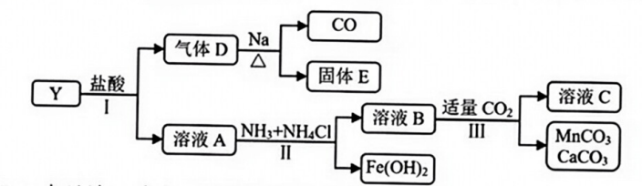
2．(2024·浙江1月选考)固态化合物Y的组成为
以Y为原料实现如下转化。
己知： 与溶液A中金属离子均不能形成配合物。请回答：
（1）依据步骤Ⅲ， 、 和 中溶解度最大的是__________。写出溶液C中的所有阴离子__________。步骤Ⅱ中，加入 的作用是____________________________________。
（2）下列说法正确的是__________。
A．气体D是形成酸雨的主要成分 B．固体E可能含有
C． 可溶于 溶液 D．碱性：
（3）1酸性条件下，固体 （微溶于水，其还原产物为无色的 ）可氧化 为 ，根据该反应原理，设计实验验证Y中含有 元素__________________；写出 转化为 的离子方程式_______________________________。

Slide 23
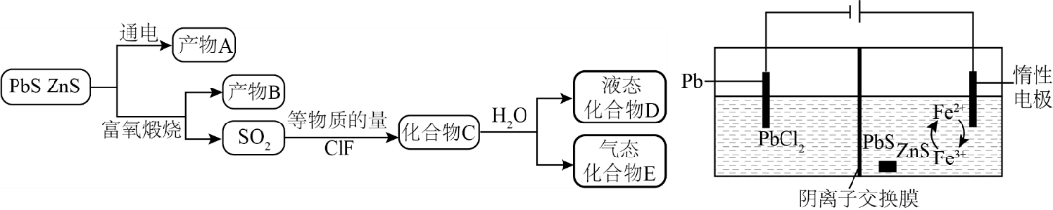
3．(2024·浙江6月选考)矿物资源的综合利用有多种方法，如铅锌矿（主要成分为 ）的利用有火法和电解法等。
已知：① ；②电解前后 总量不变；③ 易溶于水。
（1）根据富氧煅烧（在空气流中煅烧）和通电电解（如图）的结果， 中硫元素体现的性质是__________（选填“氧化性”、“还原性”、“酸性”、“热稳定性”之一）。产物B中有少量 ，该物质可溶于浓盐酸， 元素转化为 ，写出该反应的化学方程式_____________________________；从该反应液中提取 的步骤如下：加热条件下，加入______________________________（填一种反应试剂），充分反应，趁热过滤，冷却结晶，得到产品。
（2）下列说法正确的是__________。
A．电解池中发生的总反应是 （条件省略） B．产物B主要是铅氧化物与锌氧化物
C． 化合物C在水溶液中最多可中和 D． 的氧化性弱于
（3）D的结构为 （ 或 ），设计实验先除去样品D中的硫元素，再用除去硫元素后的溶液探究X为何种元素。
实验方案：取D的溶液，加入足量 溶液，加热充分反应，然后_________________________________；
②写出D（用 表示）的溶液与足量 溶液反应的离子方程式_______________________________________。

Slide 24
谢谢大家！

